Slide 1
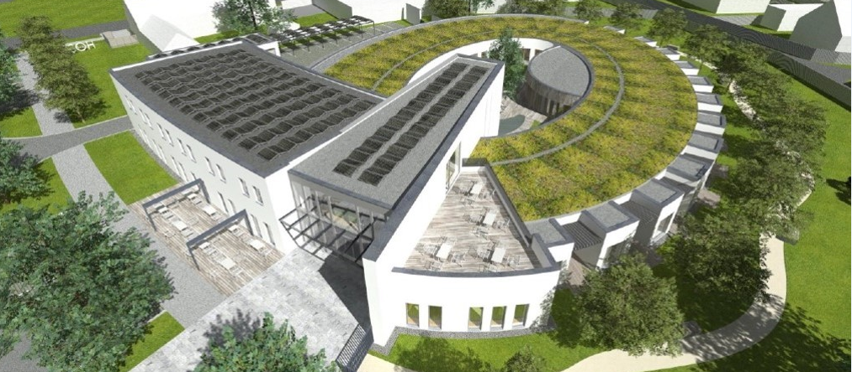
Lůžkový hospic pro Hradecko nové zařízení komplexní paliativní a hospicové péče Oblastní charita Hradec Králové

Slide 2
Proč stavět hospic?
Protože lidský život je konečný.
Každý člověk jednou zemře, ať již v důsledku stáří či v důsledku nevyléčitelné nemoci.
To ovlivnit nemůžeme.
Můžeme však ovlivnit to, jakým způsobem budou lidé odcházet.
Můžeme se postarat o to, aby poslední chvíle života byly prožity důstojně a bez utrpení.
Můžeme lidi na poslední cestě doprovázet, aby se necítili osamoceni.

Slide 3
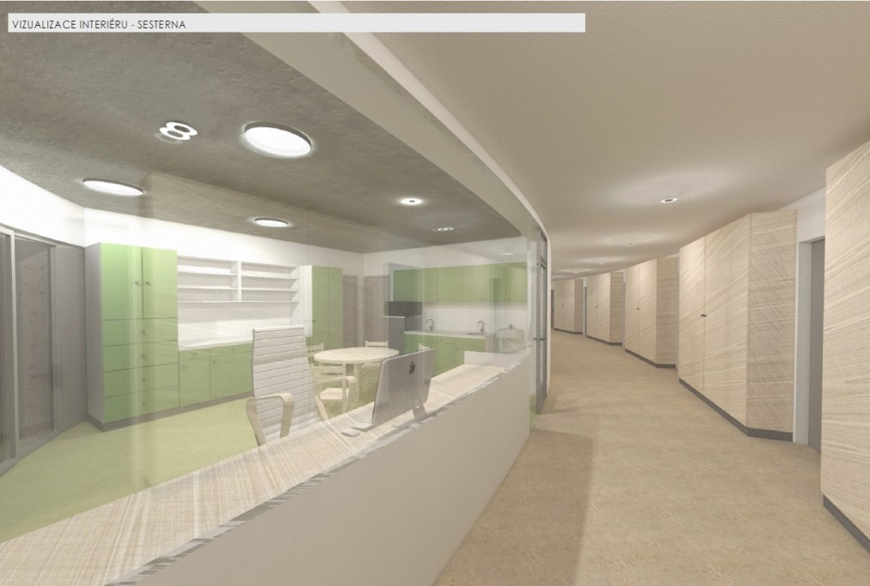
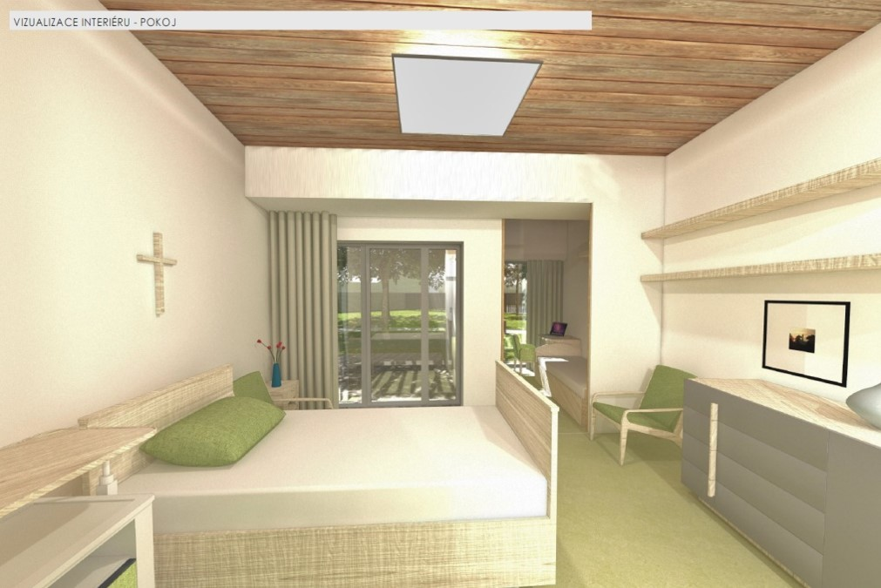
Pro koho bude?
Co v něm bude?
Pro pacienty v závěru života
Pro ty, u kterých již nezabírá žádná léčba a příchod smrti se nezadržitelně blíží
Pro rodiny a blízké osoby umírajících, pro ty, kteří jsou jim oporou a doprovází je
Lůžková část (16-20 lůžek), provoz 24/7
Ambulance paliativní péče
Zázemí pro Domácí hospicovou péči
Zázemí pro Poradnu hospicové péče
Sklad zdravotních pomůcek, materiálu

Slide 4
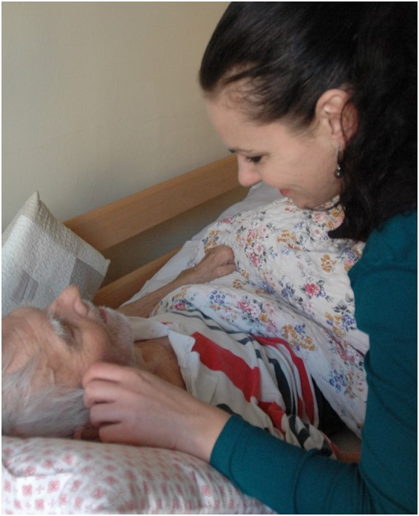
Jaké služby poskytne?
Paliativní a ošetřovatelskou péči
Sociální péči a poradenství
Psychickou a duchovní podporu
Sdílení, provázení
Nutriční poradenství
Stravování
Kontakt s blízkými umírajícího, s pozůstalými

Slide 5
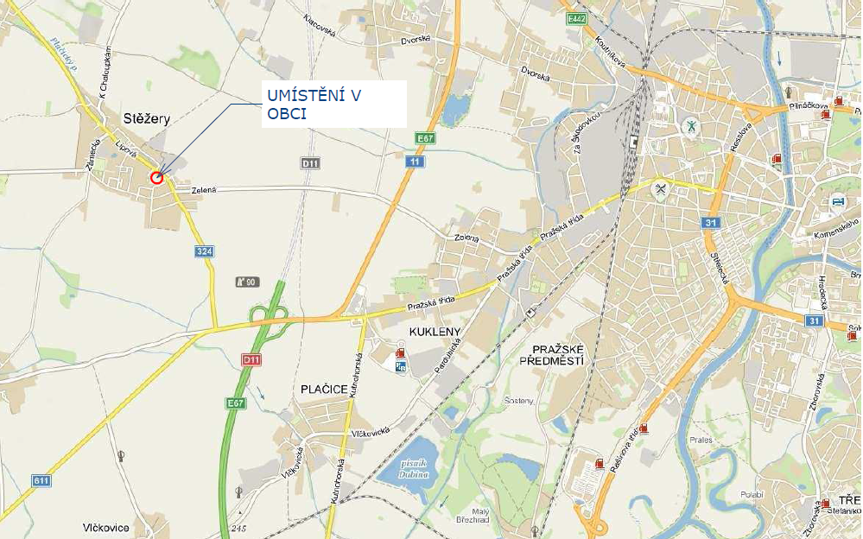
Kdy bude stát?
Kde bude stát?
Zpracování projektové dokumentace pro územní řízení (březen 2021)
Kompletní zpracování projektové dokumentace, splnění všech potřebných náležitostí, získání územního a stavebního povolení (do roku 2022)
Vybudování zařízení s povolením k užívání stavby (do roku 2024)
V obci Stěžery, cca 2 km na západ od Hradce Králové

Slide 6
Kolik bude stát?
Z čeho bude zaplacen?
Předpokládané náklady na výstavbu hospice jsou cca 100 mil. Kč.
Náklady vyplynuly ze studie k územnímu řízení a zahrnují i náklady na projekt.
vícezdrojové financování projektu
veřejné zdroje:
EU, ministerstvo, kraj, město
dárci, sponzoři, nadace
vlastní zdroje,
církev

Slide 7
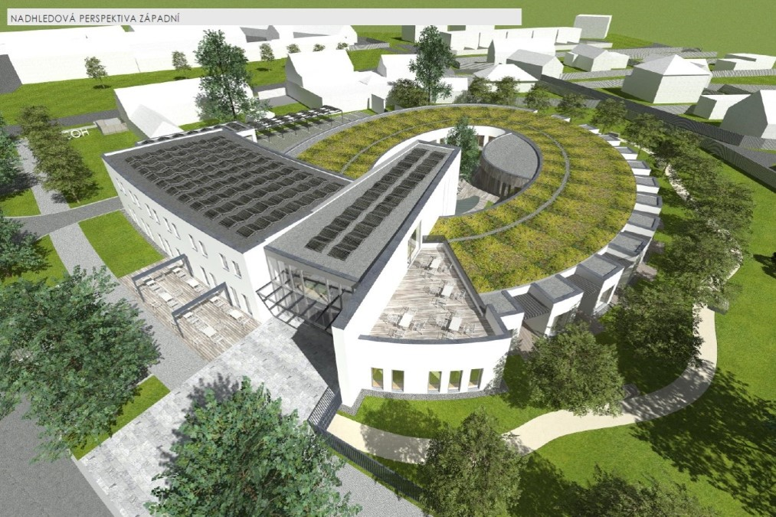

Slide 8
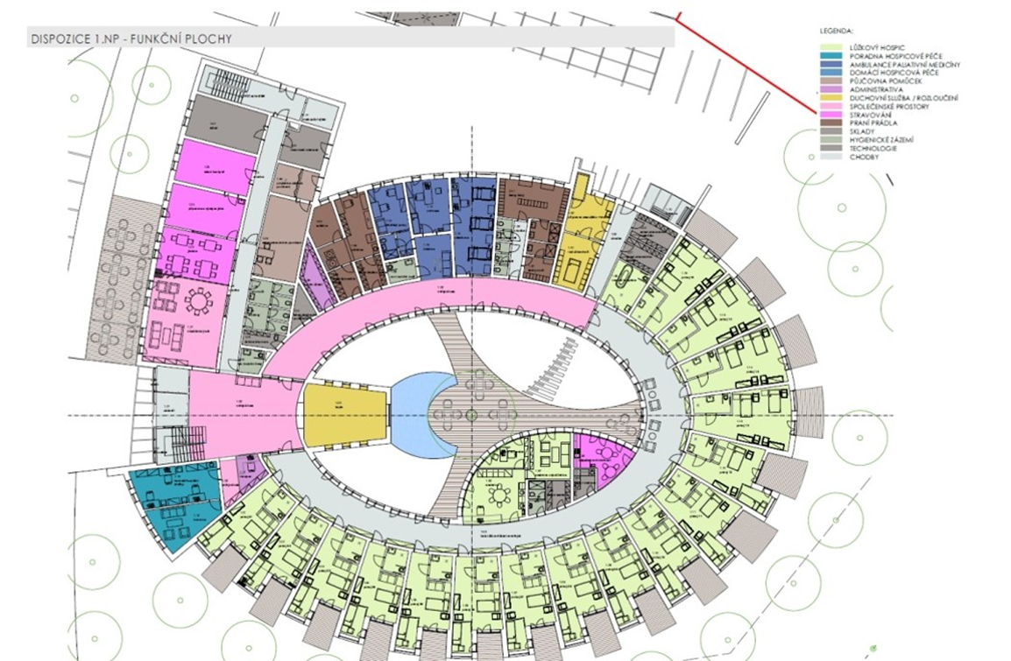

Slide 9
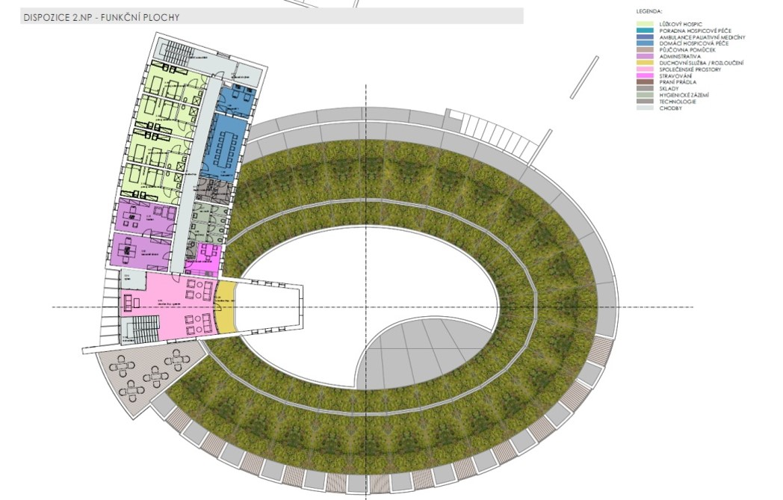

Slide 10
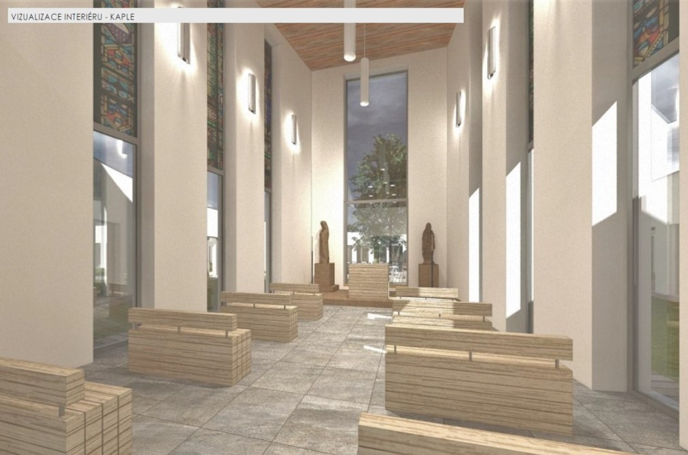
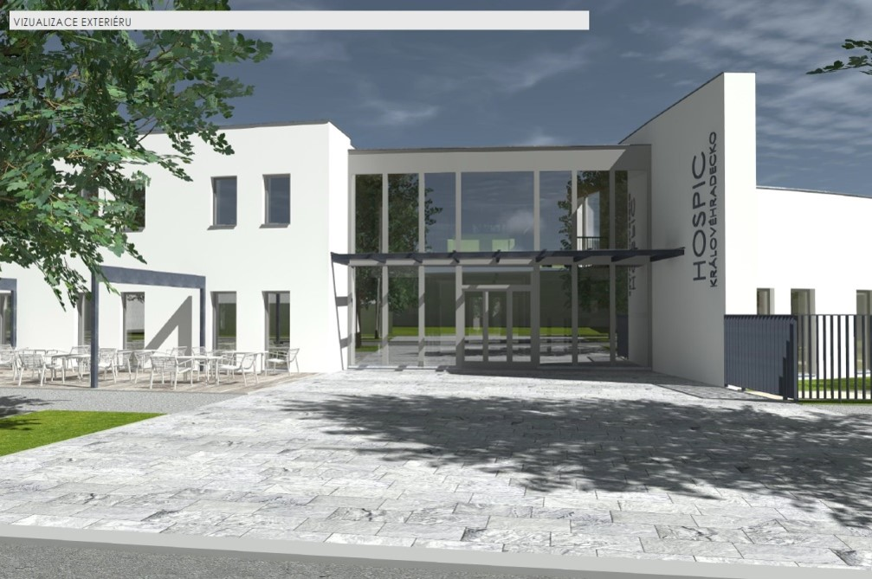
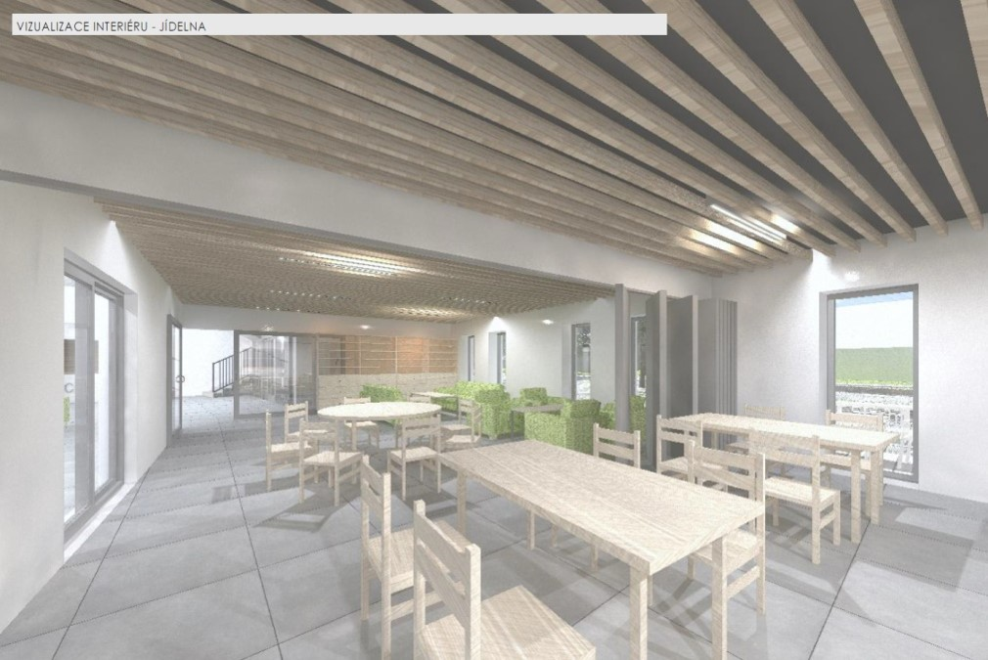
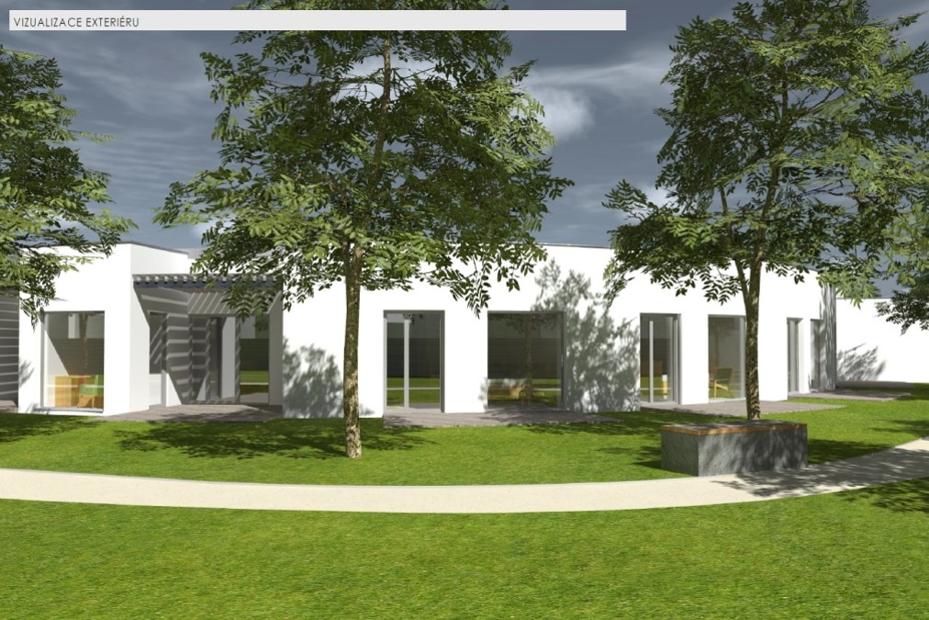

Slide 11
Děkujeme Vám za čas, který jste této prezentaci věnovali! Rádi zodpovíme Vaše případné dotazy.
Jak mohu přispět?
Kontakt pro dárce:
finančním darem na účet veřejné sbírky: 255 515 348/0300, variabilní symbol: 555
možnost uzavření darovací smlouvy a následného vystavení potvrzení o daru
jiným způsobem – např. pomoc s propagací apod.
Mgr. Martin Weisbauer - fundraiser
mobil: 778 726 269
e-mail: martin.weisbauer@charitahk.cz

